Slide 1
第七章 网络安全基础知识（2）

Slide 2
提纲
7.1 网络安全问题概述
7.2 加密体制
7.3 数字签名
7.4 认证
7.5 密钥分配
7.6 互联网使用的安全协议
7.7 系统安全与安全防护思路的变化

Slide 3
加密体制
流 (序列)密码（略）
移位密码等
分组密码
对称密钥密码体制
公钥密码体制

Slide 4
对称密钥密码体制
对称密钥密码体制
加密密钥与解密密钥相同的密码体制
优点：效率高、易实现
缺点：密钥的分发和管理不易
安全性问题（需要另外的安全信道发送）
管理复杂性问题（N个人两两通信需要多少个秘钥？）
加密密钥K
相同密钥
解密密钥K
Alice
Bob
明文
E 运算
加密算法
密文
互联网
密文
D 运算
解密算法
明文

Slide 5
对称密钥密码体制
数据加密标准 DES
属于对称密钥密码体制，是一种分组密码
在加密前，先对整个明文进行分组，每一个组长为 64 位
然后对每一个 64 位二进制数据进行加密处理，产生一组 64 位密文数据
最后将各组密文串接起来，即得出整个的密文
使用的密钥为 64 位 (实际密钥长度为 56 位，有 8 位用于奇偶校验)
输入
64 位明文
初始置换 IP
56
位
密
钥
L₀(32位)
R₀(32位)
K₁(48位)
第1轮计算
…
…
L₁₅(32位)
R₁₅(32位)
K₁₆(48位)
第 16 轮计算
32 位变换
末置换 IP⁻¹
输出
64 位密文

Slide 6
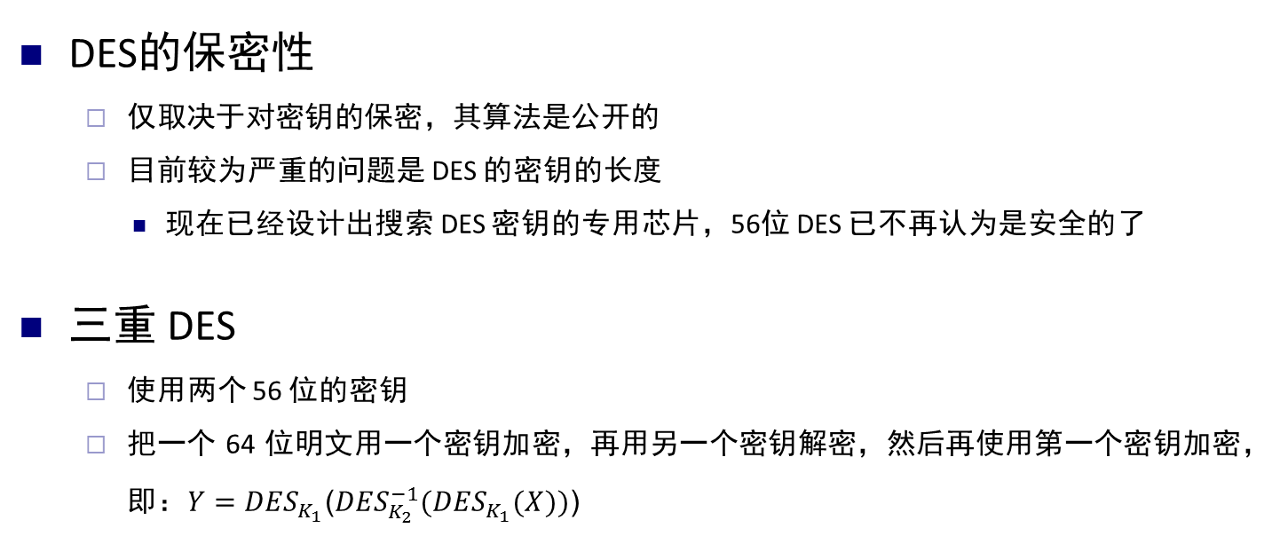
对称密钥密码体制
DES的保密性
仅取决于对密钥的保密，其算法是公开的
目前较为严重的问题是 DES 的密钥的长度
现在已经设计出搜索 DES 密钥的专用芯片，56位 DES 已不再认为是安全的了
三重 DES
使用两个 56 位的密钥
把一个 64 位明文用一个密钥加密，再用另一个密钥解密，然后再使用第一个密钥加密，即：$Y={DES}_{K_{1}}$(${DES}_{K_{2}}^{−1}({DES}_{K_{1}}(X))$)
K₁
K₂
K₁
K₁
K₂
K₁
明文
密文
密文
明文
E
D
E
D
E
D
加密
解密

Slide 7
公钥密码体制
公开密钥密码体制 (公钥密码体制)
非对称密钥密码体制，即加密密钥与解密密钥不同
加密密钥 (即公钥) PK 是公开的，而解密密钥 (即私钥或密钥) SK 是需要保密的
由已知加密密钥 PK 推导出解密密钥 SK 在计算上是不可行的
加密算法 E 和解密算法 D 也都是公开的
公钥密码体制产生的主要原因
对称密钥密码体制的密钥分配问题
对数字签名的需求

Slide 8
公钥（非对称）密码体制
意见箱

Slide 9
公钥（非对称）密码体制
Alice
Bob
明文
明文
Bob的公钥
Bob的私钥
密文

Slide 10
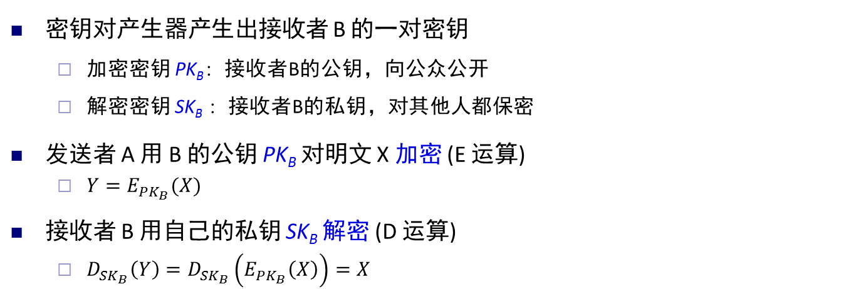
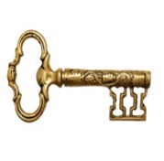
公钥密码体制
Bob公钥PK_{B}
不同密钥
Bob私钥SK_{B}
Alice
Bob
明文
E 运算
加密算法
密文
互联网
密文
D 运算
解密算法
明文

Slide 11
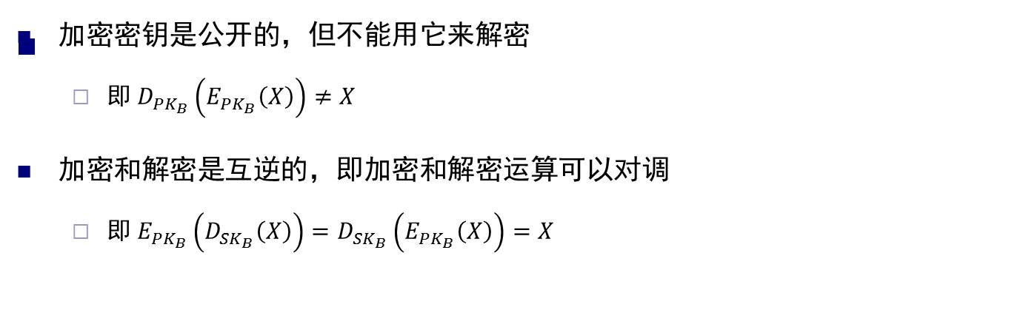
公钥密码体制
Bob公钥PK_{B}
不同秘钥
Bob私钥SK_{B}
Alice
Bob
明文
E 运算
加密算法
密文
互联网
密文
D 运算
解密算法
明文

Slide 12
公钥密码体制
公钥密码体制特点
效率较低 (计算复杂)
公钥加密算法的开销较大，在可见的将来还看不出来要放弃传统的对称加密方法
安全性好（破解需要的计算量更大）
然而，任何加密方法的安全性取决于密钥的长度，以及攻破密文所需的计算量，在这方面，公钥密码体制并不比对称加密体制有更明显的优势
密钥管理相对容易
需要密钥分配协议

Slide 13
公钥密码体制
加密
如果某一信息用公钥加密，则必须用对应的私钥解密，这就是实现保密的方法
数字签名
如果某一信息用私有密钥加密，则必须用公开密钥解密，这就是实现数字签名的方法

Slide 14
提纲
7.1 网络安全问题概述
7.2 加密体制
7.3 数字签名
7.4 认证
7.5 密钥分配
7.6 互联网使用的安全协议
7.7 系统安全与安全防护思路的变化

Slide 15
数字签名
用于证明真实性，必须保证以下三点
源认证：接收者能够核实发送者对报文的签名，证明其来源
不可抵赖性：发送者事后不能抵赖对报文的签名
防伪造、防篡改：其它人不能伪造对报文的签名
基于公钥算法实现数字签名

Slide 16
数字签名
基于公钥体制实现数字签名
源认证：除 A 外没有别人能具有 A 的私钥，所以除 A 外没有别人能产生这个密文，因此 B 相信报文 X 是 A 签名发送的
不可抵赖性：若 A 要抵赖曾发送报文给 B，B 可将明文和对应的密文出示给仲裁者，仲裁者很容易用 A 的公钥去证实 A 确实发送 X 给 B
防伪造、防篡改：若 攻击者 将 X 伪造成 X‘，则 攻击者无法用A的私钥进行签名， 验证失败，证明此报文已经不可靠（完整性遭到破坏）
Alice私钥SK_{A}
Alice公钥PK_{A}
Alice
签名
核实签名
Bob
明文
E 运算
加密算法
签名
+明文
互联网
签名
+明文
D 运算
解密算法
明文

Slide 17

具有保密性的数字签名
同时实现秘密通信和数字签名
A 的私钥 SK_{A}
B 的公钥 PK_{B}
B 的私钥 SK_{B}
A 的公钥 PK_{A}
A
因特网
B
签名
加密
密文
解密
核实签名
D 运算
E 运算
D 运算
E 运算
明文 X
明文 X
加密与解密
签名与核实签名

Slide 18

Any
Questions
谢谢！

